Slide 1

《算法分析与设计》
——贪心算法
试讲人：李志勇
《算法设计与分析》(第2版)，屈婉玲、刘田、张立昂、王捍贫，清华大学出版社

Slide 2

贪心法的设计要素
.
得不到最优解的处理：
找零钱问题的参数化分析
贪心法证明:按规模归纳 装载问题
贪心法证明:交换论证
最小延迟调度
贪心法的例子：活动选择问题

Slide 3
贪心法的例子： 活动选择问题

Slide 4
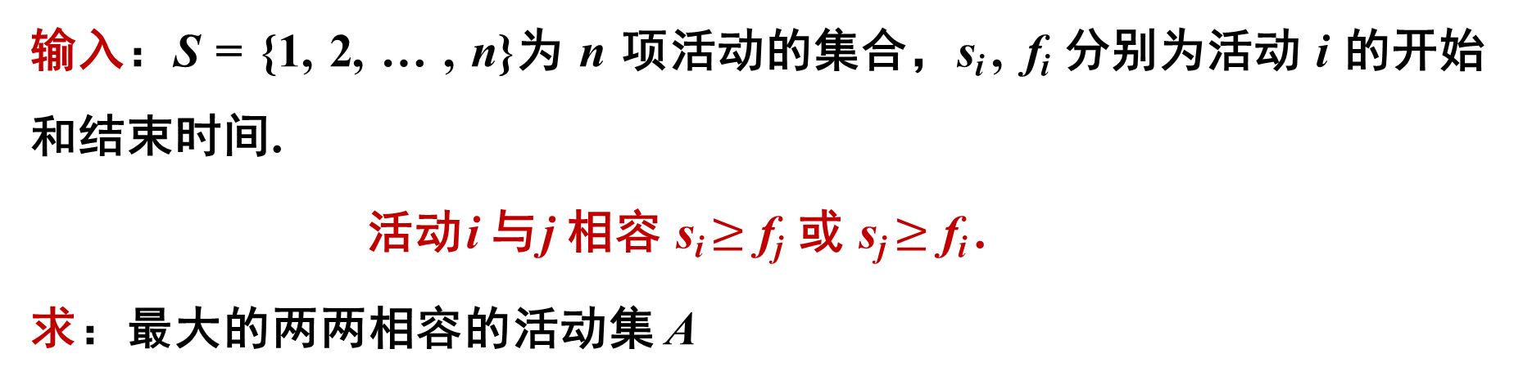
活动选择问题
输入：S = {1, 2, … , n}为 n 项活动的集合，s_{i} , f_{i} 分别为活动 i 的开始和结束时间.
活动 i 与 j 相容 s_{i} $≥$ f_{j} 或 s_{j} $≥$ f_{i} .
求：最大的两两相容的活动集 A
输入实例：
i | 1 | 2 | 3 | 4 | 5 | 6 | 7 | 8 | 9 | 10
s_{i} | 1 | 3 | 2 | 5 | 4 | 5 | 6 | 8 | 8 | 2
f_{i} | 4 | 5 | 6 | 7 | 9 | 9 | 10 | 11 | 12 | 13
解：{1, 4, 8}

Slide 5
贪心算法
挑选过程是多步判断，每步依据某种“短视”的策略进行活动选择，选择时注意满足相容性条件.
策略1：开始时间早的优先
排序使 s₁≤s₂≤…≤s_{n}，从前向后挑选
策略2：占用时间少的优先
排序使得 f₁－s₁≤ f₂－s₂≤…≤f_{n}－s_{n}， 从前向后挑选
策略3：结束早的优先
排序使 f₁≤f₂≤…≤ f_{n}，从前向后挑选

Slide 6
策略1的反例
策略1：开始早的优先
反例：S ={1,2,3 }
s₁=0, f₁=20, s₂=2, f₂=5, s₃=8, f₃=15
活动2
活动3
活动1
0 2 5 8
15
20

Slide 7
策略2的反例
策略2：占时少的优先
反例： S = { 1, 2, 3 }
s₁=0, f₁=8, s₂=7, f₂=9, s₃=8, f₃=15
活动2
活动1
活动3
0
8
15

Slide 8
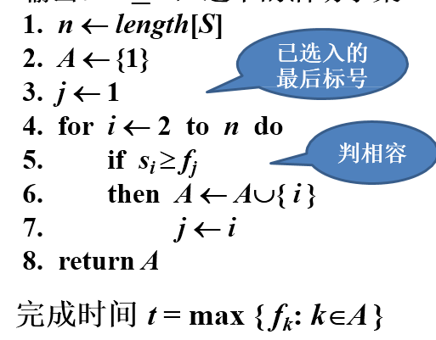
策略3伪码
算法 Greedy Select
输入：活动集 S，s_{i} , f_{i},
i = 1, 2, … , n， f₁ ≤ … ≤ f_{n}
输出：A ⊆ S，选中的活动子集

Slide 9

运行实例
输入：S = { 1, 2, … , 10 }
i | 1 | 2 | 3 | 4 | 5 | 6 | 7 | 8 | 9 | 10
s_{i} | 1 | 3 | 0 | 5 | 3 | 5 | 6 | 8 | 8 | 2
f_{i} | 4 | 5 | 6 | 7 | 8 | 9 | 10 | 11 | 12 | 13
解: A = {1, 4, 8}, t =11
时间复杂度
O(nlogn) + O(n) = O(nlogn)
如何证明该算法对所有的实例
都得到正确的解?

Slide 10
贪心算法的特点
设计要素：
贪心法适用于组合优化问题.
求解过程是多步判断过程，最终的 判断序列对应于问题的最优解.
依据某种“短视的”贪心选择性质判断，性质好坏决定算法的成败.
贪心法必须进行正确性证明.
证明贪心法不正确的技巧：举反例.
贪心法的优势：算法简单，时间和空间复杂性低

Slide 11
最优装载问题

Slide 12
最优装载问题
问题：n个集装箱1, 2, … , n装上轮船，集装箱 i的重量 w_{i} , 轮船装载重量限制为 C, 无体积限制. 问如何装使得上船的集装箱最多？不妨设每个箱子的重量 w_{i} ≤ C.
该问题是 0-1 背包问题的子问题. 集装箱相当于物品，物品重量是 w_{i}，价值v_{i}都等于 1，轮船载重限制 C 相当于背包重量限制 b.

Slide 13
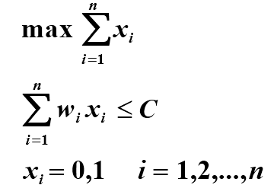
建模
设 <x₁, x₂, ... , x_{n}> 表示解向量，x_{i} = 0,1,
x_{i} = 1 当且仅当第 i 个集装箱装上船
目标函数
约束条件

Slide 14
算法设计
贪心策略：轻者优先
算法设计：
将集装箱排序，使得
w₁ ≤ w₂ ≤ ... ≤ w_{n}
按照标号从小到大装箱，直到装入下一个箱子将使得集装箱总重超过 轮船装载重量限制，则停止.

Slide 15
正确性证明思路
命题：对装载问题任何规模为 n 的输入实例，算法得到最优解.
设集装箱从轻到重记为1, 2, … , n.
归纳基础 证明对任何只含1个箱子的输入实例，贪心法得到最优解. 显然正确.
归纳步骤 证明：假设对于任何n个箱子的输入实例贪心法都能得到最优解，那么对于任何n+1个箱子的输入实例贪心法也得到最优解.

Slide 16

归纳步骤证明思路
N={1,2,...,n+1}, w₁≤w₂≤...≤w_{n+1}
去掉箱子1，令 C' = C− {w₁}，
得到规模 n 的输入 N'= {2,3,...,n+1}
关于输入 N' 和C'的最优解 I'
在 I' 加入箱子1，得到 I
证明 I 是关于输入 N 的最优解

Slide 17
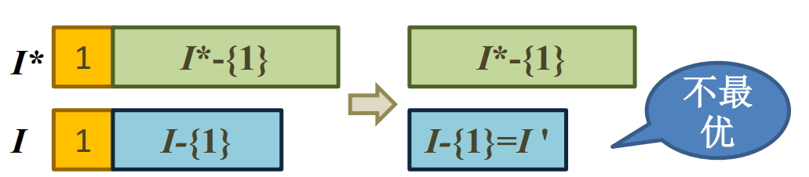
正确性证明(续)
假定 I 是关于 N 的最优解.
若不然，存在包含 1 的关于 N 的最优解 I*(如果 I* 中没有1，用 1 替换 I* 中的第一个元素得到的解也是最优解), 且 |I*|>| I |；
那么I*−{1}是 N' 和C' 的解且
| I*− {1}| > | I − {1} | = | I' |
与 I'是关于N' 和C' 的最优解矛盾.

Slide 18
小结
装载问题是0-1背包的子问题(每件物品重量为1)，NP难的问题存在多项式时间可解的子问题.
贪心法证明：对规模归纳

Slide 19
最小延迟调度问题

Slide 20
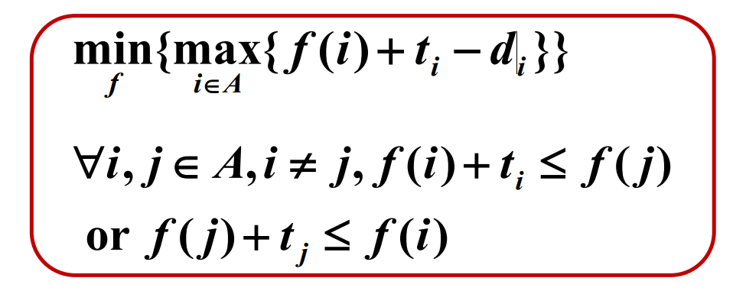
最小延迟调度问题
问题：客户集合A，∀i∈A，t_{i} 为服务时间，d_{i} 为要求完成时间，t_{i}, d_{i}为正整数. 一个调度 f : A→N，f(i)为客户 i 的开始时间. 求最大延迟达到最小的调度，即求 f 使得
0
f(i) i
f(i)+t(i)
4 5
d(i)

Slide 21
实例：调度1
A = {1, 2, 3, 4, 5}, T = <5, 8, 4, 10, 3>, D = <10, 12, 15, 11, 20>
调度1：顺序安排
f₁(1)=0, f₁(2)=5, f₁(3)=13, f₁(4)=17, f₁(5)=27
0
5 13 17 27 30
1 2 3
各任务延迟：0, 1, 2, 16, 10;
最大延迟：16
4 5

Slide 22
更优的调度2
A = {1, 2, 3, 4, 5}, T = <5, 8, 4, 10, 3>, D = <10, 12, 15, 11, 20>
调度2：按截止时间从前到后安排
f₂(1)=0, f₂(2)=15, f₂(3)=23, f₂(4)=5, f₂(5)=27
0 5 15 23 27 30
1 4 2 3 5
各任务延迟：0, 11, 12, 4, 10;
最大延迟：12

Slide 23
贪心策略
贪心策略1：按照 t_{i} 从小到大安排
贪心策略2：按照 d_{i} − t_{i} 从小到大安排
贪心策略3：按照 d_{i} 从小到大安排
策略1 对某些实例得不到最优解.
反例：t₁=1, d₁=100, t₂=10, d₂=10
策略2 对某些实例得不到最优解.
反例：t₁=1, d₁=2, t₂=10, d₂=10

Slide 24
策略3伪码
算法 Schedule 输入：A, T, D 输出：f
1. 排序 A 使得 d₁ ≤ d₂ ≤ … ≤ d_{n}
2. f(1) ← 0
3. i ← 2
从0时刻起
4. while i ≤ n do
5. f(i) ← f(i−1) + t_{i−1}
6. i ← i + 1
没有
空闲
设计思想：按完成时间从早到晚安排任务，没有空闲.

Slide 25
交换相邻逆序仍旧最优
设 f₁是一个任意最优解，存在相邻逆序 ( i, j ) . 交换 i 和 j 的顺序, 得到解 f₂. 那 么 f₂ 的最大延迟不超过 f₁ 的最大延迟.
理由：
交换 i, j 与其他客户延迟时间无关
交换后不增加 j 的延迟，但可能增加 i的延迟
i 在 f₂ 的延迟小于 j 在 f₁ 的延迟 ，因此 小于 f ₁的最大延迟 r

Slide 26
i 在 f₂的延迟不超过 j 在f₁ 的延迟
f₁ f₂
i j
j
i
s
s+t_{j} +t_{i}
delay( f₂,i)=s+t_{j} +t_{i}－ d_{i}
delay( f₁, j)=s+t_{i} +t_{j}－d_{j}
d_{j}<d_{i}
delay(f₂,i) < delya(f₁,j) ≤ r

Slide 27
小结
贪心法正确性证明方法：交换论证
分析算法解与一般最优解的区别, 找到把一般解改造成算法解的一 系列操作(替换成份、交换次序)
证明操作步数有限
证明每步操作后的得到解仍旧保持最优

Slide 28
得不到最优解 的处理方法

Slide 29
得不到最优解的处理
输入参数分析：
考虑输入参数在什么取值范围内使用贪心法可以得到最优解
误差分析：
估计贪心法——近似算法所得到的解与最优解的误差（对所有的输入实例在最坏情况下误差的上界）

Slide 30
找零钱问题
问题: 设有 n 种零钱， 重量分别为w₁, w₂, ... , w_{n}, 价值分别为v₁ = 1, v₂, ... , v_{n}. 需要付的总钱数是 y .不妨设币值和钱数都为正整数. 问：如何付钱使 得所付钱的总重最轻?
实例: v₁=1, v₂=5, v₃=14, v₄=18, w_{i}=1, i=1,2,3,4. y=28
最优解：x₃=2, x₁=x₂=x₄=0，总重2

Slide 31
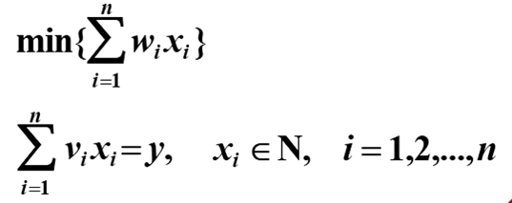
建模
令选用第 i 种硬币的数目是 x_{i}，i = 1, 2, … , n

Slide 32
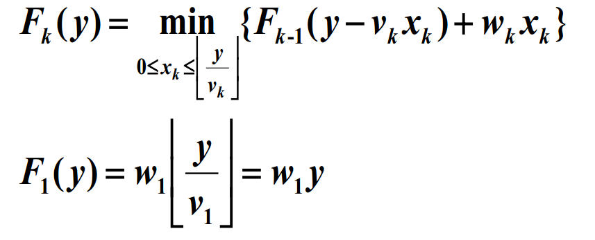
动态规划算法
设F_{k}(y)表示用前 k种零钱，总钱数为 y 的最小重量

Slide 33
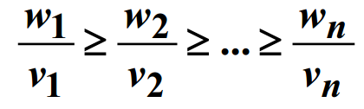
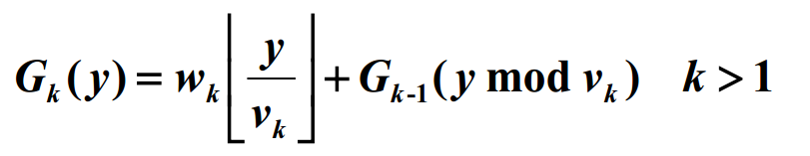
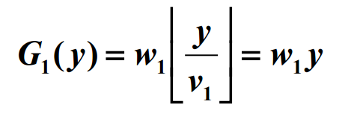
贪心法
单位价值重量轻的货币优先，设
使用前 k 种零钱，总钱数为 y，贪心法的总重为 G_{k}(y)，

Slide 34
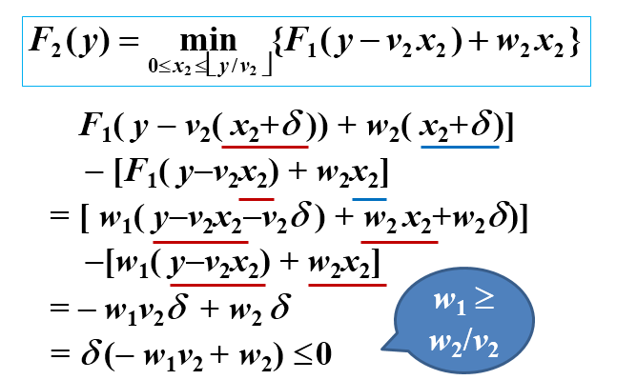
n=1,2贪心法是最优解
n = 1 只有一种零钱，F₁(y) = G₁(y) n = 2,
x₂越大，得到的解越好

Slide 35
判别条件
定理 对每个正整数 k，假设对所有非负整数 y 有G_{k}(y) = F_{k}(y)，
且存在 p 和 δ 满足 v_{k+1} = pv_{k}－δ,
其中 0 ≤ δ < v_{k}，v_{k} ≤ v_{k+1}, p为正整数，
则下面的命题等价：
G_{k+1}(y) = F_{k+1}(y) 对一切正整数 y；
G_{k+1}(pv_{k}) = F_{k+1}(pv_{k})；
(3) w_{k+1} + G_{k}(δ) ≤ pw_{k}.

Slide 36
几点说明
根据条件(1)与(3)的等价性，可以对 k= 3, 4, ... , n，依次利用条件(3)对贪心法是否得到最优解做出判别.
条件(3)验证 1 次需 O(k) 时间，k =O(n)，整个验证时间O(n²)
条件(2)是条件(1) 在 y = pv_{k} 时的特殊情况.
若条件(1)成立，显然有条件(2) 成立.
反之，若条件(2)不成立，则条件(1)不成立，钱数 y = pv_{k} 恰好提供了一个贪心法不正确的反例.

Slide 37
验证实例
例 v₁=1,v₂=5,v₃=14,v₄=18, w_{i}=1,i=1,2,3,4.
对一切 y 有 G₁(y)=F₁(y), G₂(y)=F₂(y).
验证 G₃(y) = F₃(y)
v₃ = pv₂－δ ⇒ p = 3, δ = 1.
w₃+G₂(δ)=1+1=2 pw₂=3×1=3
w₃+G₂(δ)≤pw₂
贪心法对于 n=3 的实例得到最优解
10
v_{k+1} = pv_{k} − δ , 0 ≤ δ < v_{k} , p ∈ Z
w_{k+1} + G_{k} (δ ) ≤ pw_{k}
+

Slide 38
验证实例
例 v₁=1,v₂=5,v₃=14,v₄=18, w_{i}=1, i=1,2,3,4.
对一切 y 有 G₁(y)=F₁(y),G₂(y)=F₂(y),G₃(y)=F₃(y)
验证 G₄(y) = F₄(y)
v₄ = pv₃ − δ ⇒ p=2, δ=10
w₄ +G₃(δ)=1+2=3 pw₃ =2×1=2
w₄ + G₃(δ) > pw₃
+
v_{k+1} = pv_{k} − δ ,0 ≤ δ < v_{k} , p ∈ Z
w_{k+1} + G_{k} (δ ) ≤ pw_{k}
n=4, y=pv₃=28,
最优解: x₃=2, 贪心法: x₄=1, x₂=2

Slide 39
小结
贪心策略不一定得到最优解，在这种情况下可以有两种处理方法：
参数化分析：分析参数取什么值可得到最优解
估计贪心法得到的解在最坏情况下与最优解的误差
一个参数化分析的例子:找零钱问题

Slide 40
谢谢观看
PPT模板下载：www.1ppt.com/moban/ 行业PPT模板：www.1ppt.com/hangye/
节日PPT模板：www.1ppt.com/jieri/ PPT素材下载：www.1ppt.com/sucai/
PPT背景图片：www.1ppt.com/beijing/ PPT图表下载：www.1ppt.com/tubiao/
优秀PPT下载：www.1ppt.com/xiazai/ PPT教程： www.1ppt.com/powerpoint/
Word教程： www.1ppt.com/word/ Excel教程：www.1ppt.com/excel/
资料下载：www.1ppt.com/ziliao/ PPT课件下载：www.1ppt.com/kejian/
范文下载：www.1ppt.com/fanwen/ 试卷下载：www.1ppt.com/shiti/
教案下载：www.1ppt.com/jiaoan/
字体下载：www.1ppt.com/ziti/
敬请批评指正！！！

